Slide 1
第8.6节
OPTICS聚类

Slide 2
六、OPTICS算法
基本原理
6.1
基本概念
OPTICS算法是一种基于密度的算法，该方法由DBSCAN算法改进而来。算法通过计算样本邻域内的可达距离和核心距离，绘制反映数据簇结构的可达性图，该图揭示了数据中簇的数量、大小和分布

Slide 3
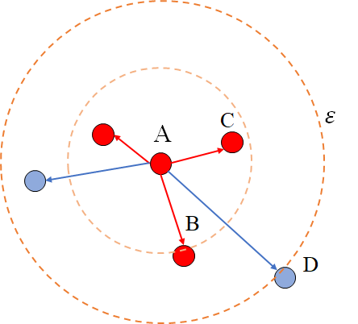
六、OPTICS算法
基本原理
6.1

Slide 4
六、OPTICS算法
聚类流程
高斯混合聚类算法的流程如下：
6.2
OPTICS算法
簇标签的划分

Slide 5
六、OPTICS算法
应用与评价
6.3
应用场景：适用于识别复杂形状的簇，并且能够有效识别和处理异常点
优点：通过可达性图，可以处理具有不同密度的簇；对参数的依赖性较低
缺点：计算性能和存储的要求更高
OPTICS是一种基于密度的聚类算法，通过生成可达性图来识别和理解具有不同密度的簇结构。
时间复杂度
空间复杂度

Slide 6
四、高斯混合聚类
实践案例：OPTICS与DBSCAN算法对比
6.4
1.模型构建。在Python中，OPTICS算法可以调用在sklearn.cluster模块中的OPTICS类构建学习器进行实现
2.参数调整。min_samples”参数表示数据成为核心点时，其 邻域内的最小数据量，用于构建可达性图；“max_eps”参数表示最大 邻域半径，默认无穷大，即考虑所有样本点；“metric”参数表示数据之间的距离计算方式，有“cityblock”，“cosine”，“euclidean”，“l1”，“l2”，“manhattan”，“minkowski”等多种距离，默认“minkowski”

Slide 7
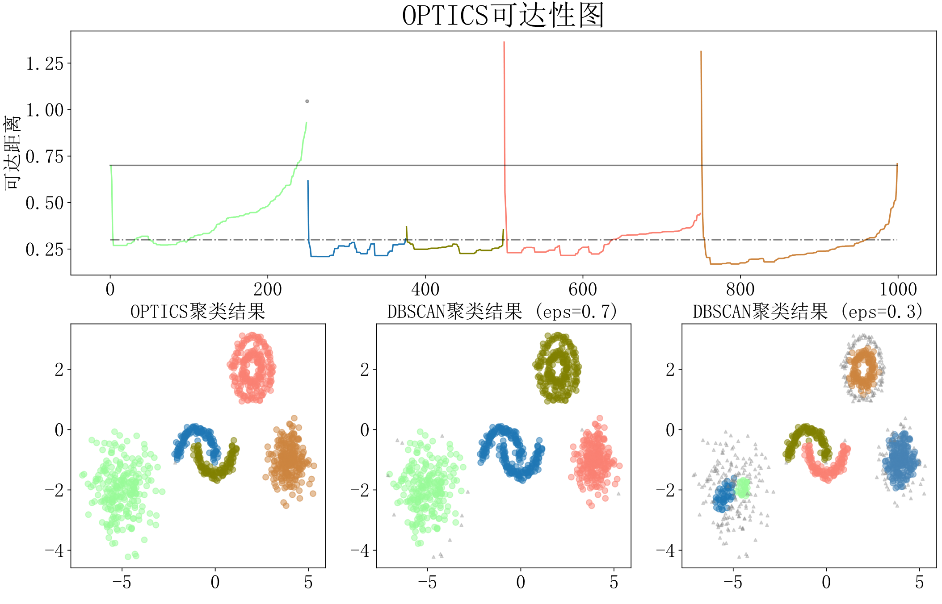
六、OPTICS算法
实践案例：OPTICS与DBSCAN算法对比
6.4
OPTICS可达性图表示了数据中的密度关系，可以对可达距离取值将数据集进行聚类。
OPTICS算法仅确定了核心点邻域最小样本数参数，将数据划分为5簇没有噪声数据
DBSCAN聚类结果,当将邻域半径设置为0.7时，得到4个簇
邻域距离设置为0.3，得到6个簇，但是大量数据被划分为噪声数据

Slide 8
恳请批评指正！

